Slide 1


Boosting Adversarial Attacks with Momentum
Mengdie Huang
November 3, 2019
Yinpeng Dong, Fangzhou Liao, Tianyu Pang, Hang Su, Jun Zhu, Xiaolin Hu, Jianguo Li, Boosting Adversarial Attacks with Momentum. IEEE Conference on Computer Vision and Pattern Recognition (CVPR 2018), Jun. 2018

Slide 2



Content
1
Introduction
2
Background
3
Methodology
4
Experiments
5
Conclusion

Slide 3

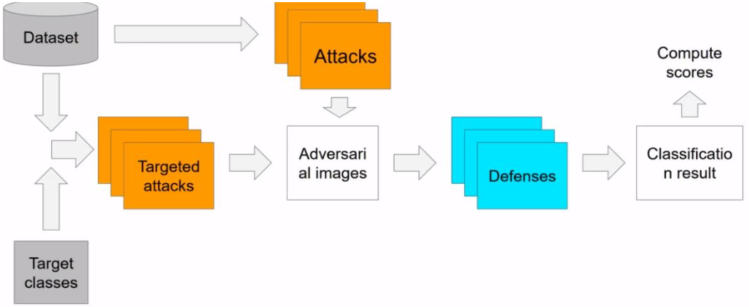
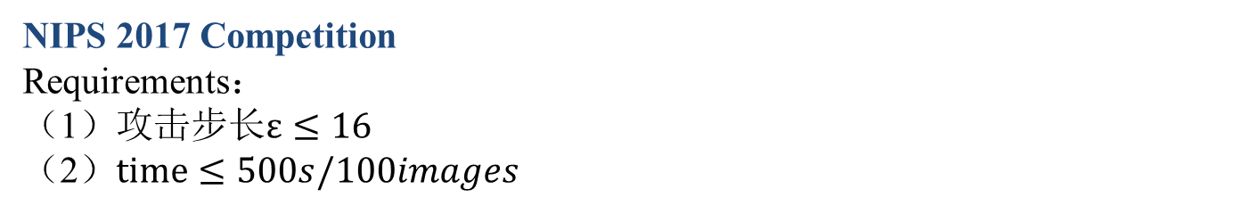
Introduction
NIPS 2017 Competition
Requirements：
（1）攻击步长$ε≤16$
（2）$time≤500s/100images$

Slide 4
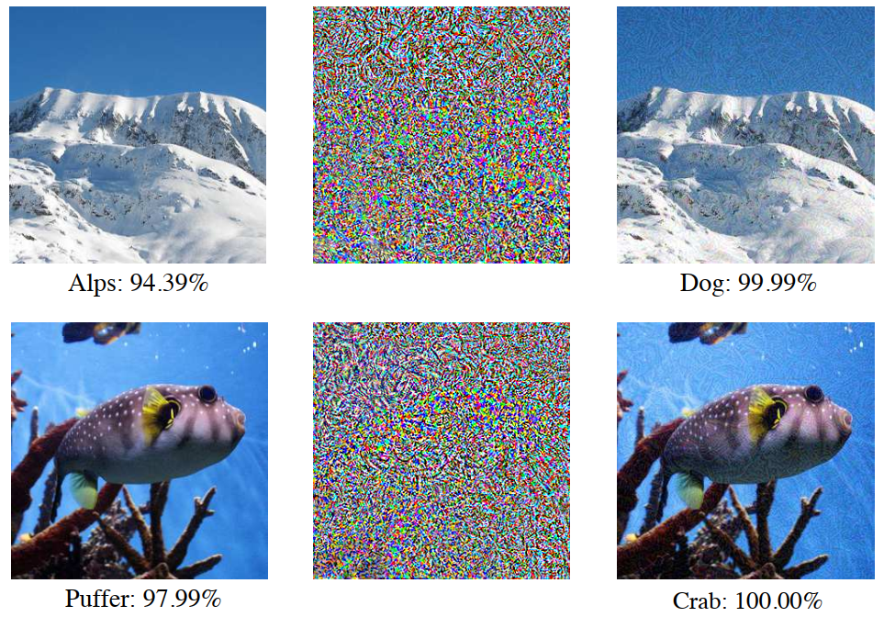
Introduction
MI-FGSM Attack

Slide 5
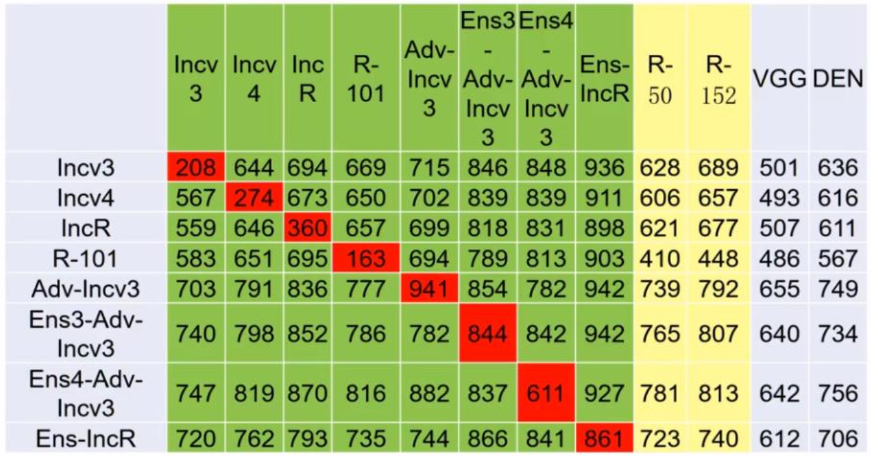
Introduction
MI-FGSM Competition Performance
X axis：Attack model smaller the number is → more efficient the attack is.
Y axis：Defense model

Slide 6
Content
1
Introduction
2
Background
3
Methodology
4
Experiments
5
Conclusion

Slide 7
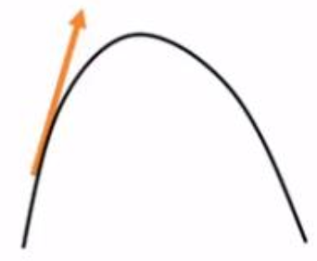
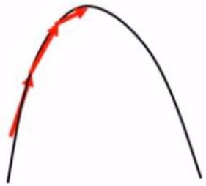
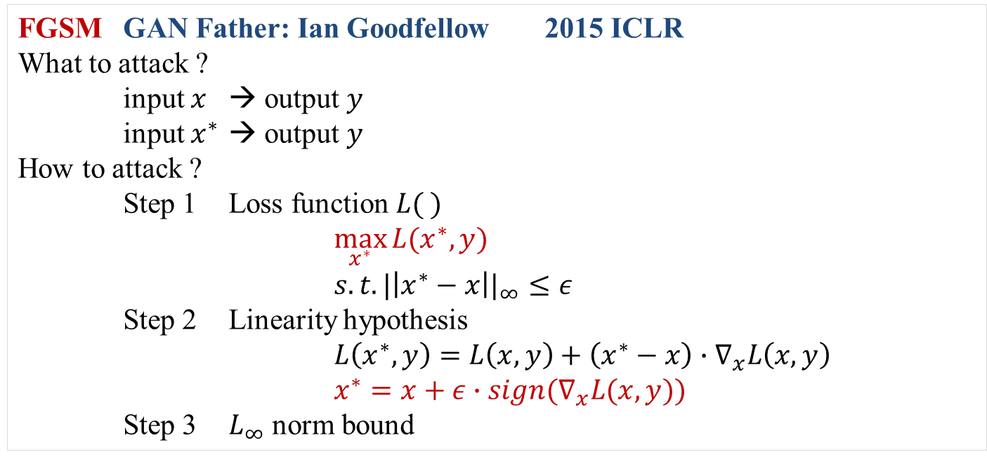
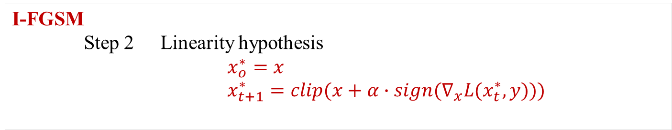
Background
Non-Targeted
FGSM GAN Father: Ian Goodfellow 2015 ICLR
What to attack ?
input $x$ → output $y$
input $x^{∗}$ → output $y$
How to attack ?
Step 1 Loss function $L( )$
$\max_{x^{∗}}{L(x^{∗},y)}$
$s.t. {|\left|x^{∗}−x\right||}_{∞}≤ε$
Step 2 Linearity hypothesis
$L\left(x^{∗},y\right)=L\left(x,y\right)+\left(x^{∗}−x\right)∙∇_{x}L\left(x,y\right)$
$x^{∗}=x+ε∙sign(∇_{x}L(x,y))$
Step 3 $L_{∞}$ norm bound
I-FGSM
Step 2 Linearity hypothesis
$x_{o}^{∗}=x$
$x_{t+1}^{∗}=clip(x+α∙sign(∇_{x}L(x_{t}^{∗},y)))$

Slide 8
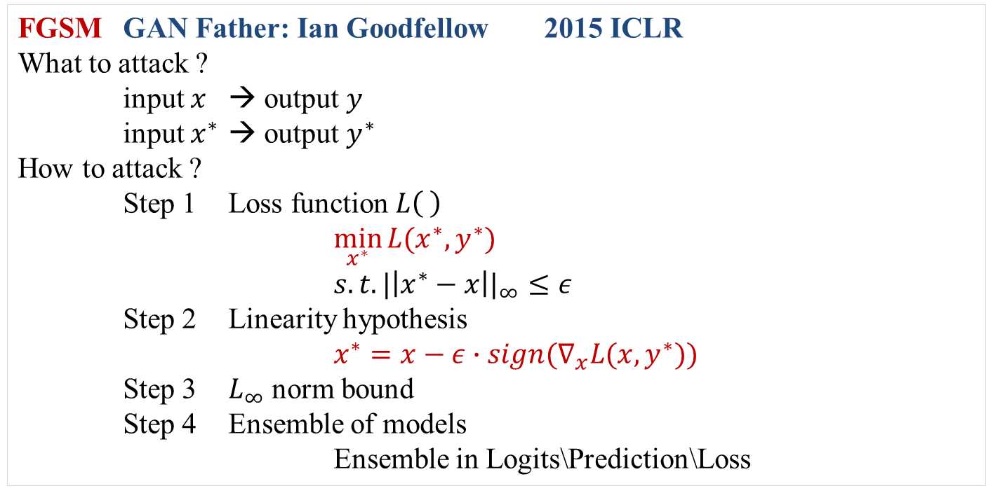
Background
Targeted
FGSM GAN Father: Ian Goodfellow 2015 ICLR
What to attack ?
input $x$ → output $y$
input $x^{∗}$ → output $y^{∗}$
How to attack ?
Step 1 Loss function $L\left( \right)$
$\min_{x^{∗}}{L(x^{∗},y^{∗})}$
$s.t. {|\left|x^{∗}−x\right||}_{∞}≤ε$
Step 2 Linearity hypothesis
$x^{∗}=x−ε∙sign(∇_{x}L(x,y^{∗}))$
Step 3 $L_{∞}$ norm bound
Step 4 Ensemble of models
Ensemble in Logits\Prediction\Loss
How to defense ?
Inject adversarial examples into training data for increasing the robustness of DNNs(Dynamic Neural Networks).

Slide 9
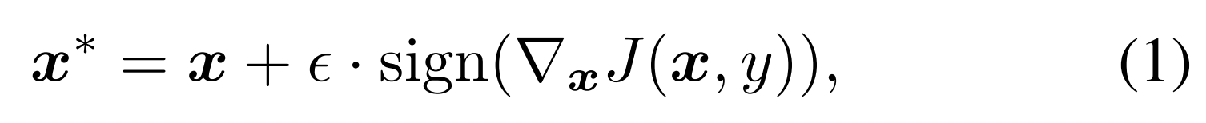
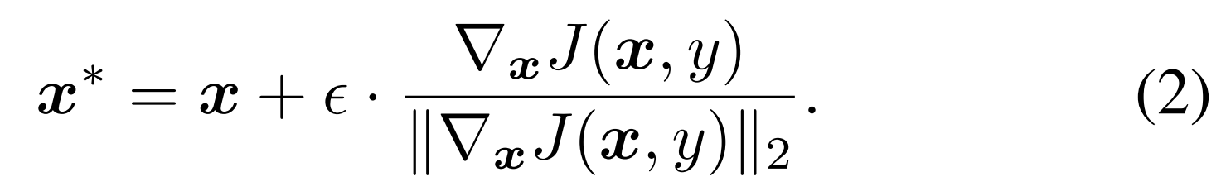
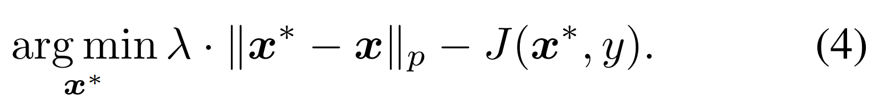
Background
Classification of Attack methods (3 kinds)
Formulas in this paper is as follows :
FGSM:
FGM:
I-FGSM:
Optimization:
One-Step gradient-based / Iterative / Optimization

Slide 10
Content
1
Introduction
2
Background
3
Methodology
4
Experiments
5
Conclusion

Slide 11
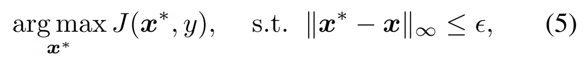
Methodology
Formulas in this paper is as follows :
FGSM:
FGM:
I-FGSM:
Optimization:
MI-FGSM:

Slide 12
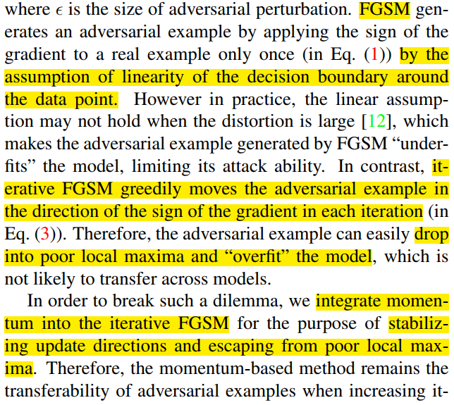
Methodology
发现问题

Slide 13
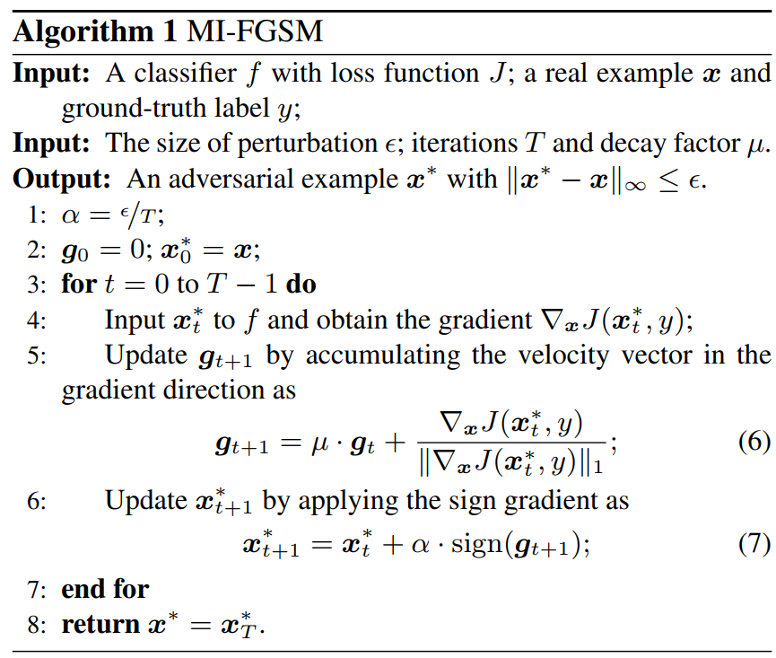
Methodology
Gradient accumulated:
Iterative once:

Slide 14
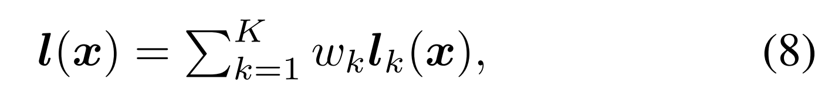
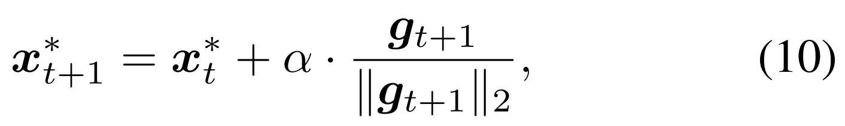
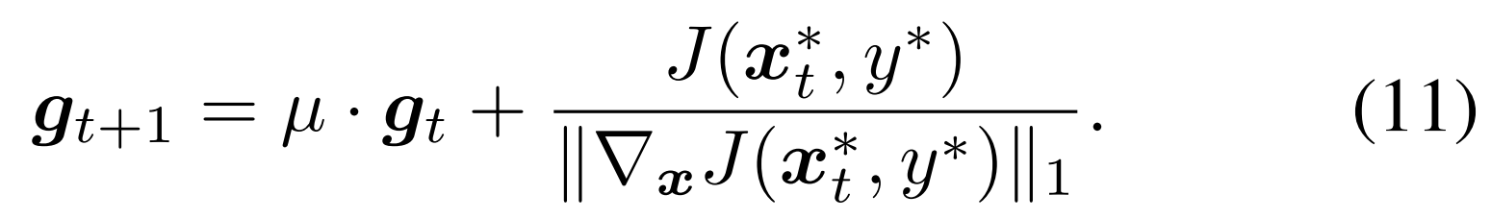
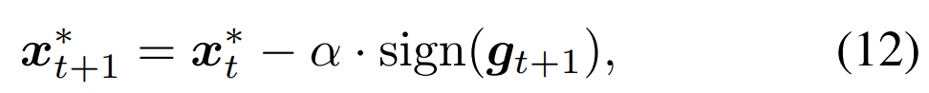
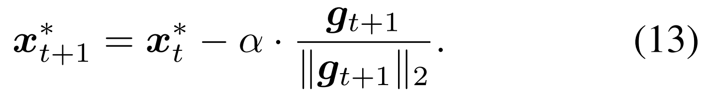
Methodology
Logits:
Loss function:
Gradient accumulated:
Targeted attack (L1):
Targeted attack (L2):

Slide 15
Content
1
Introduction
2
Background
3
Methodology
4
Experiments
5
Conclusion

Slide 16
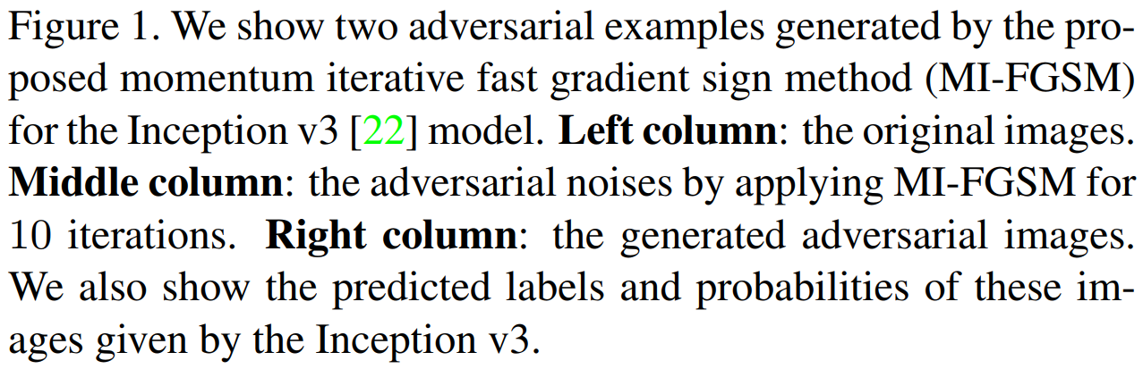
Experiments

Slide 17
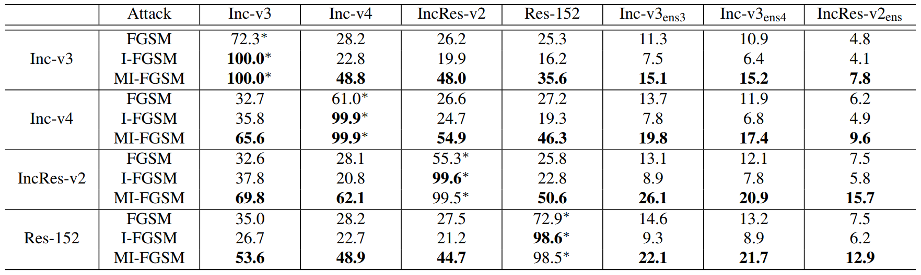
Experiments

Slide 18
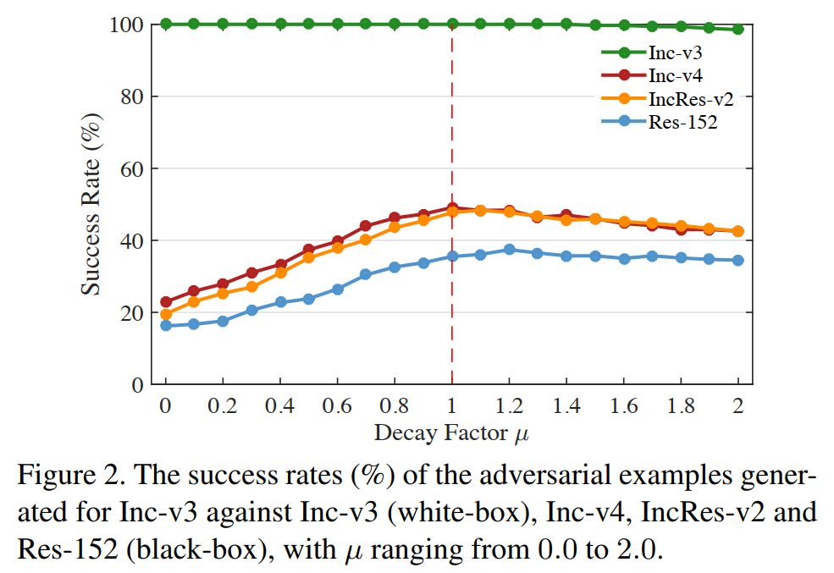
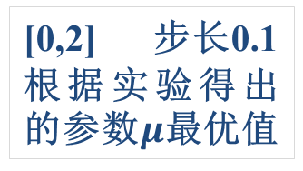
Experiments
[0,2] 步长0.1
根据实验得出的参数$μ$最优值

Slide 19
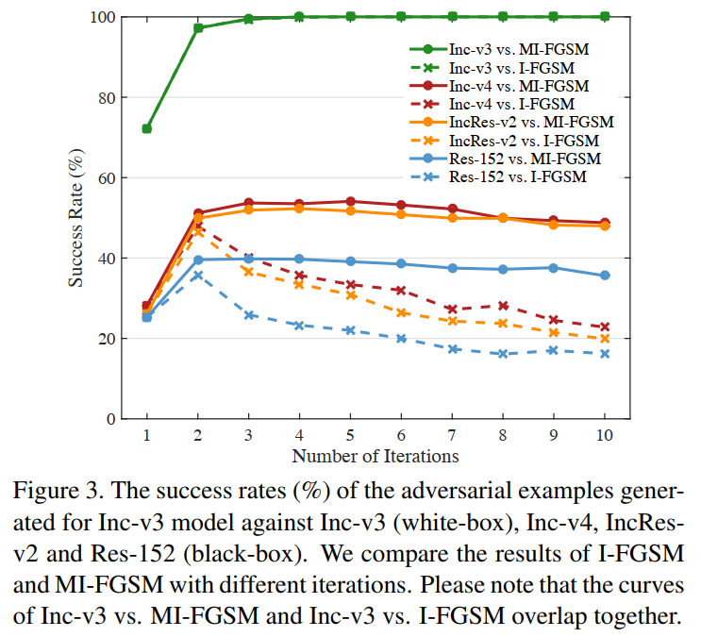
Experiments
2次迭代就已经有比较好效果了，为什么还要迭代10次

Slide 20
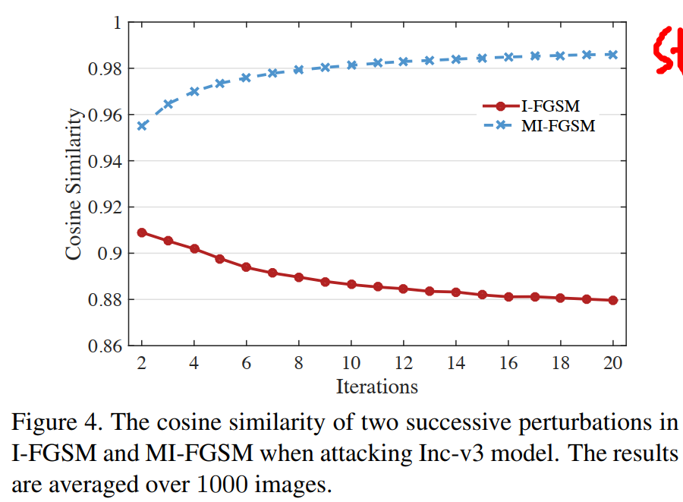
Experiments

Slide 21
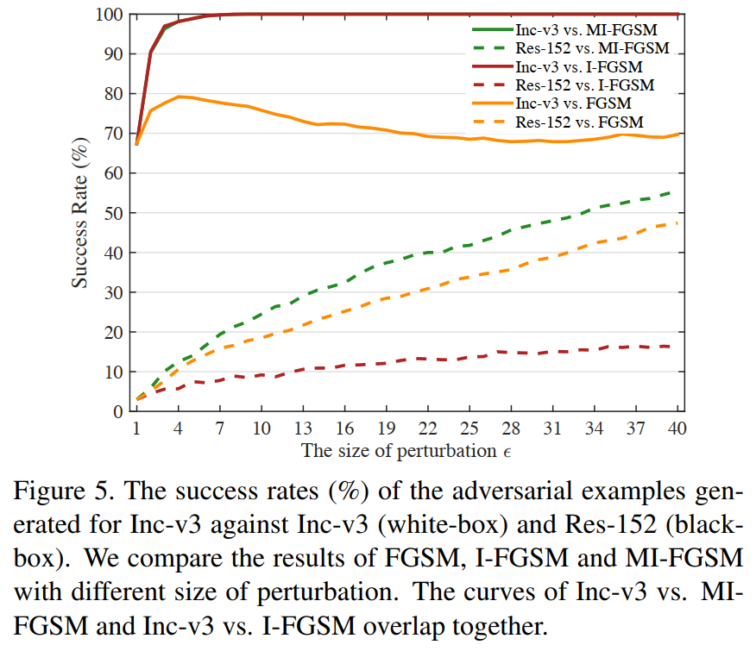
Experiments

Slide 22
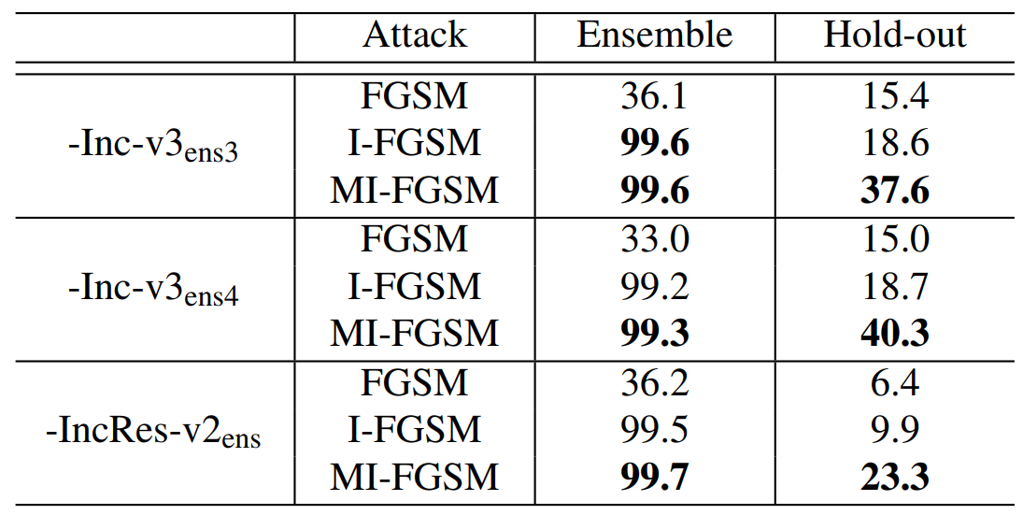
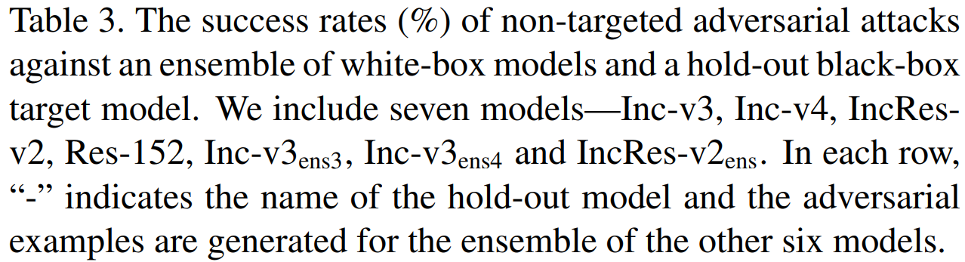
Experiments

Slide 23
Content
1
Introduction
2
Background
3
Methodology
4
Experiments
5
Conclusion

Slide 24
Conclusion
Contributions:
Propose a broad class of momentum based iterative methods to boost adversarial attacks.
accumulate gradients of the loss function at each iteration to stabilize optimization and escape from poor local maxima.
Propose to attack an ensemble of models whose logits are fused together.
demonstrates a powerful capability of transferability by preserving a high success rate of attacks.

Slide 25


Thanks

Slide 26
Conclusion
My Question:
基于迭代和基于最优化的攻击方法一般迁移性差，导致黑河攻击困难？
为什么基于单步梯度的攻击方法迁移性好，但白盒攻击率低？
一个data point的决策边界是什么？
对抗样本的Pertubation是不是在梯度方向上进行迭代蔓延，以致最后分类错误？
生成对抗样本的目标是否为让对抗样本中的扰动以最大概率在分类模型的损失函数梯度上扩大？
Momentum算法据说梯度更新更稳定，怎样衡量梯度更新的稳定性？
本文作者为什么用余弦相似度来观察梯度方向的变化，与稳定性比较有关吗？
为什么积累梯度方向上的速度矢量能加速梯度下降？
梯度下降的快与避开局部极值有什么关系？
本文作者采用momentum算法累计梯度方向的速度矢量以escape一些例外的不相似的decision boundaries（很难转移到别的模型上）。为什么是escape而不是尝试转移这些不相似的decision boundaries？
模型A被An ensemble of models生成的对抗样本攻击，成为一个“受过ensemble训练”的模型，表示为Aens？
FGSM为什么要满足高维空间的无穷范数或2范数距离约束？

Slide 27
Conclusion
Inspiration:
如何改善对抗样本迁移性？
剖析对抗样本能够迁移的成因，才能进一步放大或者强化迁移性。
从分析对抗样本transferability的成因入手，改善白盒攻击成功率和迁移性之间的trade-off问题。

Slide 28
Conclusion
Conclusion：
一、话题讨论：
（0）non-targeted attack的x*拥有ground-truth label y，但f(x*)不等于y；targeted attack的x*有一个targeted label y*，f(x*)等于y*。
（1）momentum算法的梯度在迭代过程中不断增加，避免了局部极大值处梯度为0时搜索终止。但欠缺往后继续搜索几步作为检验梯度是否有再反向的可能。
（2）FGSM作为non-targeted attack时，抽象为有约束的max最优化问题，加扰动；作为targeted attack时，抽象为有约束的min最优化问题，减扰动。
（3）基于各模型的logit值进行ensemble混合时，计算one-hot编码与softmax输出的交叉熵，one-hot编码向量充当交叉熵计算公式中的真值，softmax输出的概率向量充当交叉熵计算公式中的估计值。
（4）对抗样本的迁移性和数据点的决策边界有关，讲原始样本在损失函数梯度方向上移动极小的一段距离（分为预测label变或不变），使之穿透原来所属分类的决策边界，进入到另一个分类的决策边界。
二、遗留问题：
（0）神经网络的logits层（倒数第二层）具有什么样的特征，为什么会经常被各种算法作为优化的关键出发点？
（1）对抗样本的transferability特性对应模型的相似决策边界学习是什么机理？
三、感想总结：
（0）模型训练中的技巧工具与对抗样本生成中的优化技巧具有相似性，有启发性的借鉴价值。
（1）本文是从竞赛实验中的良好效果反推性能表现的原因，属于先有明确的问题，找工具（范围大），出实验，再总结理论原因。

